Slide 1
Prøven i Idræt 2019
Ved læringskonsulenterne
Kåre Rasborg og
Malene Schat-Eppers
Webinar 2019

Slide 2
Program
Kl. 13.45 – 14.00 Lydprøve
Kl. 14.00 – 14.30 Oplæg (chatten er lukket)
Baggrund for prøven
Prøven trin-for-trin
Gode råd og fif
Kl. 14.30 – 15.00 Spørgsmål fra jer
Chatten er åben

Slide 3
Mål med webinar
At informere og oplyse om prøvens rammer og indhold
At skabe tryghed omkring processen før og under prøven
At give kendskab til, hvor man kan finde oplysninger i forhold til prøven

Slide 4
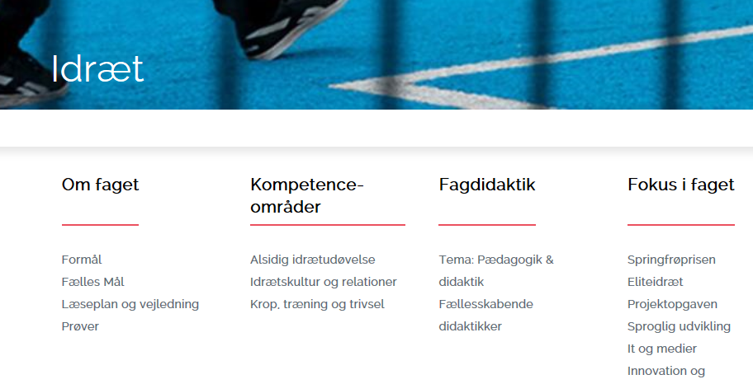
Baggrund for prøven
Fagformål
Fællesmål
Læseplan
Undervisningsvejledning
https://www.emu.dk/grundskole/idraet

Slide 5
Fagformål
Eleverne skal i faget idræt udvikle kropslige, idrætslige, sociale og personlige kompetencer. Eleverne skal opnå kendskab til alsidig idrætskultur og udvikle lyst til bevægelse. Idrætsfaget skal give eleverne erfaring med og indsigt i idrættens betydning for sundhed og trivsel samt i samspillet mellem samfund og idrætskultur.
Stk. 2. Eleverne skal gennem alsidig idrætspraksis have mulighed for at opleve glæde ved og lyst til at udøve idræt og udvikle forudsætninger for at forstå betydningen af livslang fysisk udfoldelse i samspil med natur, kultur og det samfund og den verden, de er en del af. Eleverne skal opnå indsigt i og få erfaringer med vilkår for sundhed og kropskultur.
Stk. 3. I faget idræt skal eleverne udvikle forudsætninger for at tage ansvar for sig selv og indgå i et forpligtende fællesskab.

Slide 6
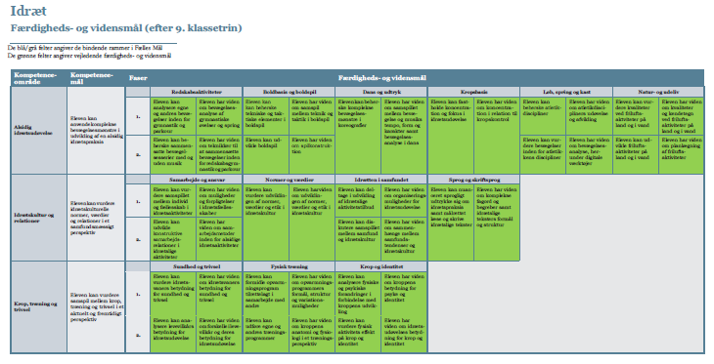
Fælles mål

Slide 7
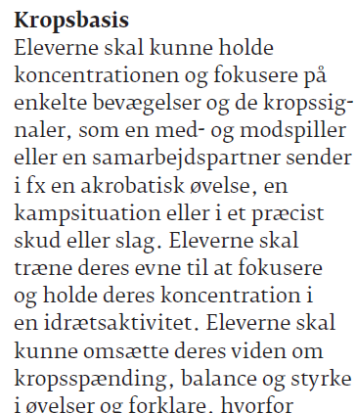
Læseplan 4. trinforløb

Slide 8
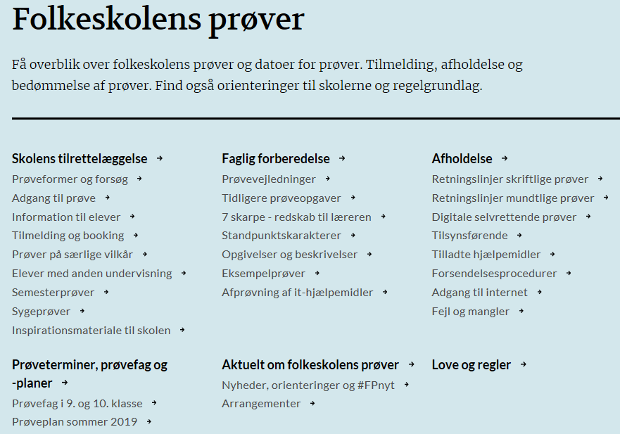
Bekendtgørelse og vejledning til prøven i idræt
http://www.uvm.dk/folkeskolen/folkeskolens-proever

Slide 9
Bekendtgørelsesændringer Der er INGEN ændringer i bekendtgørelsen
Uddybning i vejledningen
Selvdefineret tema
Vælger eleverne et selvdefineret tema, er det deres opgave i samråd med læreren at opgive tekster i forhold til det selvvalgte tema. Dette skal forstås således, at gruppen skal vælge en til to tekster inden for deres selvvalgte tema og erstatte samt kombinere det med et eller flere af de andre temaer. Deres samlede tekstopgivelse skal ende på 15-20 sider ligeligt fordelt mellem selvvalgt tema og andre temaer samt idræts-faglige tekster. Disse tekster påføres elevernes disposition, og skal også være tilgængelige for censor.

Slide 10
Uddybning i vejledningen
Brugen af internettet
Eleverne kan frit bruge internettet i deres forberedelsesperiode frem mod prøven. Eleverne der ønsker, at tilgå nettet under prøven skal i deres forberedelsesperiode beslutte, hvad eleverne vil tilgå på internettet. Det kan være en musikliste, en film eller billeder. Der må under prøven ikke søges ny viden på internettet. Det kan fx være, at eleverne skal forklare en bevægelsesanalyse vha. en film, så skal filmen være udvalgt og hentet ned fra internettet i forberedelsesperioden og ikke søges efter under selve prøven.
Eleverne skal på deres disposition angive, hvilke digitale medier herunder musik og video, der evt. indgår i prøven.

Slide 11
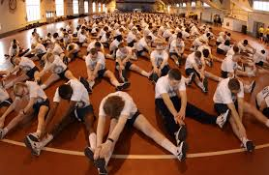
I idræt prøves eleverne i:
Kropslige færdigheder
a) at tage kvalificerede valg
b) at vise kvalitet i bevægelse
Sammensætning af praksisprogram
a) praksisprogrammets sammenhæng med tema
b) idrætslige færdigheder
c) at udvikle idrætslige aktiviteter
d) samarbejde
Idrætsfaglig viden
a) i forhold til valgte tema
b) i forhold til programmets to indholdsområder
c) anvendelse af fagord og begreber

Slide 12
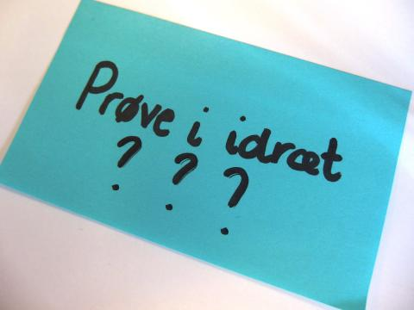
Prøvens signalement
Prøven er praktisk/mundtlig og aflægges i grupper af 2-5 elever.
Eleverne trækker gruppevis to indholdsområder angivet i henholdsvis pulje A og pulje B senest 5 skoledage før de skriftlige prøver begynder og tidligst den 1. april.
Grupperne udarbejder en disposition for et praksisprogram.
Grupperne arbejder med deres praksisprogram i relation til deres overordnede tema og forbereder deres mundtlige del.
Grupperne fremviser deres praksisprogram på prøvedagen med en efterfølgende reflekterende samtale.
Eleverne får en helhedsvurdering af deres samlede præstation.
Der gives en individuel karakter.

Slide 13
Prøveforløbet – trin for trin
Notes:
Prøveforløbet – trin for trin er fra vejledningen!

Slide 14
Før den 1.april
Undervise så eleverne er klædt på til at gå til prøve
Forberede eleverne på prøvens rammer og indhold
Danne grupper

Slide 15
Grupper
Eleverne danner grupper af 2-5 elever med vejledning fra læreren.
Det er lærernes ansvar, at danne ramme om en god gruppedannelsesproces samt at sørge for at alle bliver en del af en gruppe.
Det er skolelederen der i samråd med elev, forældre og lærer, der beslutter og har ansvaret for gruppedannelse der afviger fra denne regel.

Slide 16
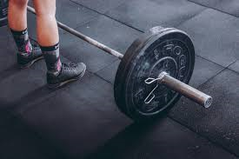
Tema
Læreren definerer i samråd med eleverne minimum tre overordnede temaer, der har været genstand for undervisning på 8. og/eller 9. klassetrin.
Temaerne skal knyttes an til de praksisprogrammer, som eleverne udarbejder i forberedelsesperioden.
Temaerne der udvælges til prøven skal give mulighed for at arbejde med de forskellige indholdsområder, som eleverne trækker til prøven.
Forslag til temaer:
Idræt og samarbejde
Idræt og sundhed
Idræt og identitet
Idræt og køn
Idræt og kultur

Slide 17
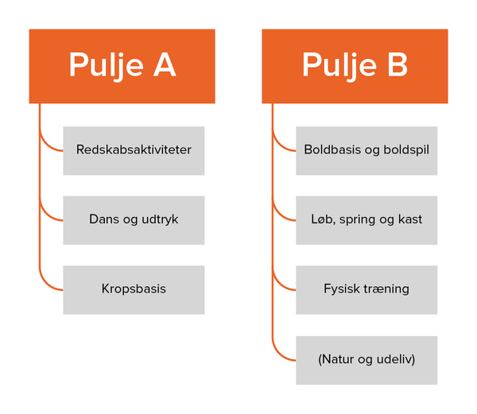
Lodtrækning af indholdsområder
Hver gruppe trækker to indholdsområder, et fra hver af henholdsvis pulje A og pulje B
Lodtrækning kan først finde sted fra den 1/4-2019
Lodtrækning skal finde sted med overværelse af en ledelsesperson

Slide 18
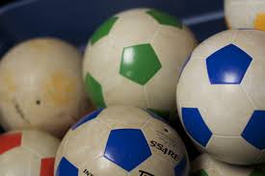
Indholdsområderne
Eleverne skal sammensætte deres praksisprogram ud fra slutmålet for indholdsområderne i fælles mål.
Eleverne skal tage kvalificerede valg i forhold til valg af øvelser, aktiviteter, bevægelser som de vælger til deres praksisprogram
Eleverne skal vise det de kan i forhold til deres tema både i den praktiske og mundtlige del
Det er vigtigt at være ekstra skarpe på, hvad indholdsområderne indeholder – og gøre eleverne opmærksomme på det
OBS! Vejled eleverne til at være meget tydelige i deres valg.
Notes:
OBS nævn hvor opvarmning hører til

Slide 19
Temavalg
Eleverne vælger efter lodtrækningen i samråd med læreren et tema, som de skal indarbejde i både den praktiske og mundtlige del af prøven. Temaet skal kobles til praksisprogrammet og foldes ud til den mundtlige del.
Det er vigtigt, at de temaer der arbejdes med og udvælges til prøven, tænkes ind i alle indholdsområderne, og at de ikke bliver for specifikke omkring et indholdsområde.
Hvis eleverne vælger at arbejde med et selvdefineret tema, som læreren ikke har opgivet, er det vigtigt, at læreren vejleder gruppen, således at temaet har et fælles idrætsfagligt indhold, som udspringer af arbejdet med kompetenceområderne.
Selvdefineret tema
Vælger eleverne et selvdefineret tema, er det deres opgave i samråd med læreren at opgive tekster i forhold til det selvvalgte tema. Dette skal forstås således, at gruppen skal vælge en til to tekster inden for deres selvvalgte tema og erstatte samt kombinere det med et eller flere af de andre temaer. Disse tekster påføres elevernes disposition, og skal også være tilgængelige for censor.
Notes:
I stedet kan det være “Idræt og historie”, hvor eleverne kunne arbejde med dansen gennem tiderne, boldspillets udvikling, redskabernes udvikling, foreningslivets udvikling inden for fx gymnastik, dans og bold frem til fitnesscentrenes tilbud, herunder yoga, crossfitness, power hold m.m.

Slide 20
Vejledning
Grupperne indkredser – med vejledning fra læreren – hvilke øvelser de vil bygge deres praksisprogram op omkring, samt hvordan de vil koble praksisprogrammet sammen med gruppens udvalgte tema.
Undervisningen fra eleverne har trukket indholdsområder og frem mod den 29.april KAN foregå som vejledning.
Efter den 29.april er det lærerens faglige vurdering, der afgør, hvor meget vejledning de enkelte grupper har brug for. Det er ikke sikkert, at alle grupper har brug for lige meget vejledning inden for alle områder.
Læreren må vejlede grupperne frem mod prøvens start

Slide 21
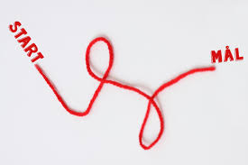
Undervisningsbeskrivelse
Undervisningsbeskrivelsen danner forbindelse mellem årets undervisning og prøven.
Læreren udarbejder en undervisningsbeskrivelse, der udleveres til eleverne og medsendes til censor med dispositionerne og tidsplanen
Indhold:
Oplysninger om undervisningens form og indhold
Angivelse af minimum tre temaer
Tekster og multimodale tekster der har været anvendt i undervisningen
Underskrift af skolens leder
Undervisningsbeskrivelsen gøres tilgængelig for censor minimum 14 dage før prøveafholdelsen.
Notes:
Hvornår til eleverne?

Slide 22
Tekstopgivelse
Der opgives 15-20 normalsider ligeligt fordelt mellem tekster til de udvalgte temaer og idrætsfaglige teori tekster, der har været genstand for undervisning på 8. og 9. klassetrin. Multimodale tekster som fx billeder, lyd, film, hjemmesider m.m., kan også opgives, hvis de har været anvendt i undervisningen, men tæller ikke med i de 15-20 normalsider.
Elevernes egne producerede materialer fx filmklip m.m. kan ikke opgives – heller ikke selvom de findes på nettet.
Henvisningerne til de multimodale tekster angives også med kilde fx titel og link på den anvendte hjemmeside.
Det er lærerens faglige vurdering om en tekst, der indeholder billeder eller modeller, skal opgives som en multimodal tekst eller en normalside tekst. Det vurderes ud fra den måde, teksten er blevet anvendt på i undervisningen – og om vægtningen har været på tekst eller fx billeder, grafer med mere.
Notes:
Tekstopgivelse i forhold til valgte temaer??? Tidsmæssigt!

Slide 23
Tekstopgivelse
Tekstopgivelsen sendes sammen med undervisningsbeskrivelsen, dispositionerne og tidsplanen til censor. Tekstopgivelserne skal være tilgængelige for censor og det anbefales, at man printer alle tekster ud og at de sendes sammen med opgivelsen.
I tilfælde af at en gruppe vælger et selvvalgt tema, er det deres opgave i samråd med læreren at udvælge en til to tekster inden for deres selvvalgte tema og erstatte samt kombinere det med et eller flere af de andre temaer. Disse tekster påføres elevernes disposition, og skal også være tilgængelige for censor. Disse tekster skal printes ud og vedlægges sammen med dispositionen, så det er tilgængeligt for censor.

Slide 24
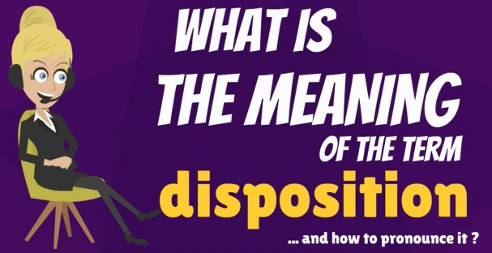
Disposition
Grupperne udarbejder – med vejledning fra læreren – en disposition for deres praktiske og mundtlige prøve.
De praktiske øvelser i praksisprogrammet skal ligeligt fordeles mellem de to lodtrukne indholdsområder.
Dispositionerne godkendes og underskrives af læreren samt af eleverne og afleveres til læreren.
Dispositionen er adgangsbillet til prøven.
Dispositionens indhold kan ændres frem mod prøven. Der kan afleveres en tilrettet på prøvedagen.
Dispositionen tæller ikke med i bedømmelsen
Notes:
Ikke ændre indholdsområder
Tema kan skiftes til et af lærerens temaer

Slide 25
Indhold i disposition
gruppemedlemmernes navne og klasse
angivelse af valgt tema samt de to lodtrukne indholdsområder
kort redegørelse for sammenhæng mellem tema og indholdsområder
en kort oversigt over de praktiske øvelser i praksisprogrammet
angivelse af tekster og andre multimodale tekster anvendt under forberedelsen
angivelse af digitale medier, herunder musik og video, der evt. indgår i prøven
elevernes og lærerens underskrifter

Slide 26
Eksempel på en disposition

Slide 27
Offentliggørelse af udtræk
29. april 2019

Slide 28
Tidsplan
Læreren udarbejder en tidsplan for prøverne
OBS! Sørg for at der er tid til at opsætte redskaber og flytte jer fra A til B
Eksaminationen inklusiv votering er
a. 35 minutter for to elever
b. 45 minutter for tre elever
c. 55 minutter for fire elever
d. 65 minutter for fem elever
En elev der af særlige hensyn går til prøve alene får tildelt samme tid som en gruppe på to elever.

Slide 29
Censor
Læreren gør tidsplan, undervisningsbeskrivelse, elevdispositioner samt tekstopgivelse tilgængelig for censor, således at censor har det i hænde senest 14 dage før prøveafholdelsen.
Det er en god ide at tage en forventningsafstemningssamtale med censor inden prøven. Gør censor opmærksom på evt. elever med særlige vilkår.

Slide 30
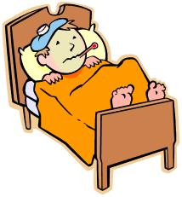
Sygdom og skader
Den syge eller skadede elev:
Gå til sygeprøve med samme disposition og lodtrukket indholdsområder.
Gennemføre prøven i det omfang det er muligt. Eleven bedømmes på samme vilkår som andre elever.
Resten af gruppens medlemmer:
Gennemfører prøven med en mindre i gruppen.
Gennemføre prøven med en ”stand in” for den skadede eller syge elev.
- I tilfælde af frafald i en gruppe kan gruppen ændre i deres program sådan at programmet passer til gruppens størrelse

Slide 31
Prøve på særlige vilkår
Skolens leder skal tilbyde særlige vilkår til elever med psykisk eller fysisk funktionsnedsættelse eller tilsvarende vanskeligheder, når dette er nødvendigt for at ligestille disse elever med andre i prøvesituationen.
Det er en forudsætning, at der ikke sker en ændring af prøvens faglige niveau, og at prøvens mål og sværhedsgrad ikke ændres.
Formålet med de særlige prøvevilkår er at ligestille elever med psykisk eller fysisk funktionsnedsættelse eller tilsvarende vanskeligheder med andre elever i prøvesituationen.
Eleverne bedømmes individuelt, og bedømmelsen gives på baggrund af en helhedsvurdering ud fra graden af målopfyldelse i faget.
Skolens leder kan i særlige tilfælde beslutte, at en prøve, som er tilrettelagt som gruppeprøve, i stedet tilrettelægges som en individuel prøve for en elev, når det er begrundet i hensyn vedrørende eleven.

Slide 32
Særlige vilkår…hvordan?
Eleven kan have en hjælper med til prøven
Eleven kan have hjælpemidler med
Prøven kan organiseres sådan, at tiden bliver tilrettelagt sådan at eleven ligestilles med de andre elever
Eleven kan gå op til prøven alene
Notes:
Særlige vilkår følger gruppen

Slide 33
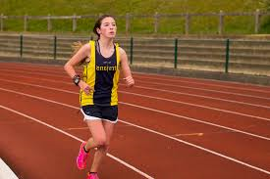
Eksaminationen
Prøven består af to dele: en praktisk og en mundtlig
Prøven kan foregå samme sted eller to steder
Prøven starter når eleverne går i gang med deres praksisprogram, og i forlængelse heraf foregår den mundtlige samtale
Censor og lærer skal tilstræbe ikke at kommunikere undervejs
Det kan være en hjælp med billeder af eleverne eller at eleverne har nummer på

Slide 34
Prøvens praktiske del
Praksisprogrammets indhold skal ligeligt være fordelt mellem de to indholdsområder.
Eleverne fremviser deres praksisprogram – det påhviler gruppen, at alle gruppemedlemmer deltager lige meget under udførelsen af de praktiske øvelser. Det handler om, at ALLE får vist, hvad de kan
I forhold til sikkerhed kan læreren eller en anden være behjælpelig med sikkerheden i f.eks. redskabsaktivitet.
Eleverne kan trække andre med ind i deres praksisprogram som hjælpere for at understøtte deres praksisprogram.
Praksisprogrammet kan foregå indendørs og udendørs
Transporttiden mellem to steder indregnes i den samlede tid

Slide 35
Sikkerhed
Det er vigtigt, at eleverne udfører øvelser m.m. med sikkerhed, således at eleverne ikke kommer til skade. Det kunne fx være i form af modtagere ved udfordrende spring, og bare tæer eller gymnastiksko på redskaber eller ved akrobatik, så eleverne ikke glider. Det kan i nogle tilfælde også være nødvendigt, at det er læreren, der fungerer som modtager af hensyn til sikkerheden.
Sikkerheden skal være det vigtigste element i alle øvelser, så eleverne ikke udsætter sig selv for fare. Eleverne skal kunne foretage kvalificerede valg, som ikke udsætter dem for unødvendig fare.
I forhold til brugen af afsætsredskaber henviser vi til Sundhedsstyrelsens anbefalinger, og gør opmærksom på, at skoler eller kommuner kan have egne regler for brugen af afsætsredskaber, antal rotationer mm.
Det er skolens leder, der har ansvaret for
sikkerheden før og under prøven.

Slide 36
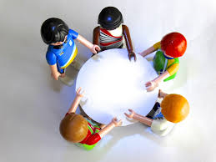
Prøvens mundtlige del
Prøvens mundtlige del foregår i umiddelbar forlængelse af den praktiske del og foregår som en samtale mellem elever og lærer. Censor kan stille uddybende spørgsmål.
Samtalen er en reflekterende samtale, en dialog med udgangspunkt i elevernes praksisprogram , idrætsfaglige viden og deres overvejelser i forhold til tema og indholdsområder.
Eleverne kan med fordel starte samtalen ud fra et forberedt oplæg.
Undervejs i samtalen påhviler det læreren, at alle elever i gruppen får mulighed for at komme til orde.
Den mundtlige del kan foregå i det samme lokale som den praktiske del eller i et tilstødende lokale.
Det er censor der bestemmer,
hvornår prøven slutter.
Notes:
Fordelingen af tiden

Slide 37
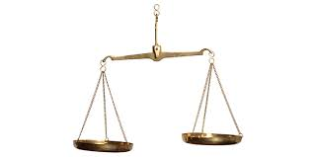
Vurderingskriterier
Karakteren gives på baggrund af en helhedsbedømmelse af elevens evne til at opfylde en række af fagets fælles mål i relation til de indholdsområder og tema, som eleverne har trukket og valgt.
I vurderingen er det vigtigt at medtage præstationens såvel positive som negative sider.
Der er tale om en helhedsbedømmelse, hvor de kompetencer eleven har demonstreret, vægtes i en helhed.
Vurdering skal ske på baggrund af det eleven præsterer på dagen.
OBS! De vejledende karakterbeskrivelser findes i vejledningen

Slide 38
Vejledende karakterbeskrivelser

Slide 39
Vejledende karakterbeskrivelser

Slide 40
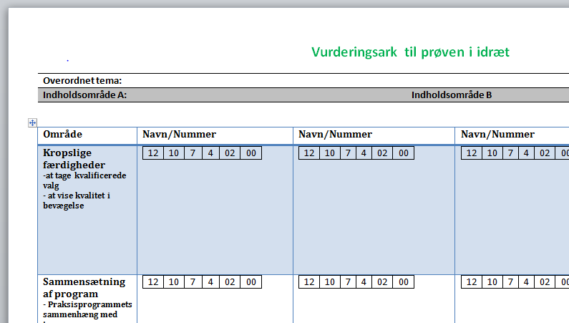
Hjælpemidler til vurdering
Sørg for at have billeder af eleverne eller giv dem nummer.

Slide 41
Eleverne prøves i:
Kropslige færdigheder
a) at tage kvalificerede valg
b) at vise kvalitet i bevægelse
Sammensætning af praksisprogram
a) praksisprogrammets sammenhæng med tema
b) idrætslige færdigheder
c) at udvikle idrætslige aktiviteter
d) samarbejde
Idrætsfaglig viden
a) i forhold til valgte tema
b) i forhold til programmets to indholdsområder
c) anvendelse af fagord og begreber

Slide 42
Gode råd og fif!
Sæt eleverne godt ind i de krav og rammer der i denne prøve (Fælles mål, prøvevejledning, tjekliste)
Tag evt. 8.klasserne med i forberedelsen og under prøven, så de oplever prøven
Sørg for at eleverne er opvarmet inden prøven

Slide 43
Tjekliste til eleverne
Planlæg jeres program minut for minut. Hvor skal det foregå? Hvilken rækkefølge? Hvor lang tid tager det? Hvordan kommer vi fra en aktivitet til en anden?
Vær sikker på at I bruger hele tiden! Ikke for lidt tid eller for meget tid! Øv jeres program og tag tid!
Vær sikker på at jeres program er ligeligt fordelt mellem de to indholdsområder.
Vær sikker på at jeres program viser jeres tema. At jeres øvelser, aktiviteter og spil viser jeres tema.
Forbered jeres mundtlige del, så I starter med at forklare jeres valg; hvorfor har I valgt at tage de forskellige øvelser mm med i jeres program i forhold til indholdsområder og tema. Uddyb jeres tema med teori og perspektiver. Medbring evt. en analyse, en model eller andet som I vil gennemgå.
I skal sørge for at alle får taletid.
Sørg for at teknikken virker (musik, projektor, airtrack mm.)
Sørg for at have styr på de redskaber, rekvisitter og bolde, som I skal bruge.
Få styr på jeres aftaler med hjælpere, der skal styre musikken, hjælpe med at sætte redskaber op og være kaniner i jeres program.
I skal forberede lokalerne imens de andre er til den mundtlige del af prøven.
Husk at tage smykker af, sæt håret, tag noget tøj på der skaber et hold evt. samme t-shirts eller samme farve tøj. Spyt tyggegummi ud og tag passende fodtøj på.
Tjek tidsplanen, så I er klar.
Træk vejret og nyd det!

Slide 44
De 7 skarpe i idræt
https://www.uvm.dk/folkeskolen/folkeskolens-proever/forberedelse/syv-skarpe-til-laereren

Slide 45
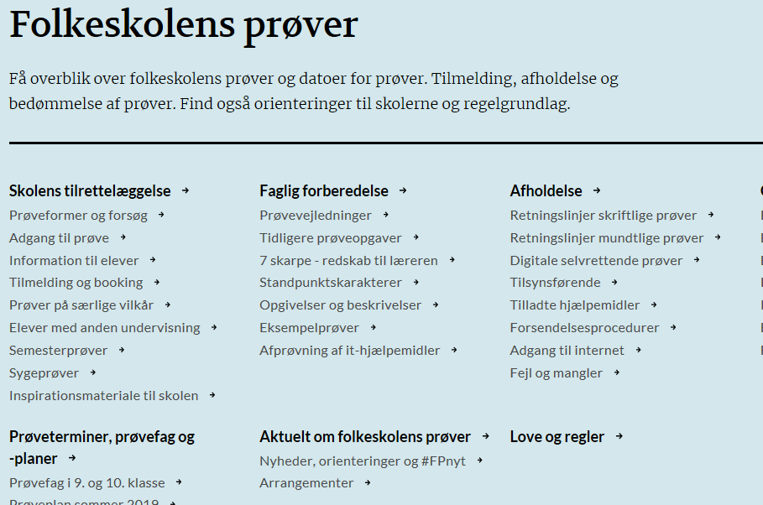
Bekendtgørelse og vejledning til prøven i idræt
http://www.uvm.dk/Uddannelser/Folkeskolen/Folkeskolens-proever/Forberedelse/Proevevejledninger

Slide 46
Spørgsmål

